Slide 1
O TÍTULO “DEUS” APLICADO A JESUS, COMO ENTENDER?
ALGUNS VERSOS NA BÍBLIA APLICAM O TERMO “DEUS” A JESUS, SERÁ QUE ISSO SIGNIFICA QUE ELE É UMA SEGUNDA PESSOA EM DEUS OU QUE FAZ PARTE DE UMA TRINDADE

Slide 2
O QUE SIGNIFICA O VOCÁBULO (אל, אלהים) “DEUS”?
ESSA PALAVRA DENTRO DA BÍBLIA HEBRAICA ESTÁ RELACIONADA A NOÇÃO DE PODER E PODE SER APLICADA, PELO MENOS, DE TRÊS FORMAS:
  AO VERDADEIRO DEUS
  A FALSOS OBJETOS DE CULTO
  FORA DA DICOTOMIA FALSO X VERDADEIRO

Slide 3
APLICADA AO VERDADEIRO DEUS
Dt. 4.35 “A ti te foi mostrado para que soubesses que YAHWEH é Deus; nenhum outro há senão ele”
II Sm. 7.22 “Portanto, grandioso és, ó YAHWEH Deus, porque não há semelhante a ti, e não há outro Deus senão tu só, segundo tudo o que temos ouvido com os nossos ouvidos”

Slide 4
APLICADA A FALSOS OBJETOS DE CULTO
Jr. 16.20 “Porventura fará um homem deuses para si, que contudo não são deuses?”
Gl. 4.8 “Mas, quando não conhecíeis a Deus, servíeis aos que por natureza não são deuses”

Slide 5
APLICADA FORA DA DICOTOMIA VERDADEIRO X FALSO
ALGUNS EXEMPLOS:
Gn. 31.29 “Poder (אל) havia em minha mão para vos fazer mal, mas o Deus de vosso pai me falou ontem à noite, dizendo: Guarda-te, que não fales com Jacó nem bem nem mal.”
O Sl. 36.6 ao dizer: “A tua justiça é como as grandes (אל) montanhas”
As palavras “poder” e “grande” que estão contidas nos versos é אל _ a mesma palavra que é traduzida por “Deus” (Também em Dt. 28.32, Ne. 5.5.)

Slide 6
APLICADA FORA DA DICOTOMIA VERDADEIRO X FALSO
MAIS EXEMPLOS:
O famoso Sl. 82.6 apresenta: “Eu disse: Vós sois deuses (אלהים), e todos vós filhos do Altíssimo”
Êxodo 7.1 “Então, disse YAHWEH a Moisés: Vê que te constituí como Deus (אלהים) sobre Faraó” (ARA)

Slide 7
APLICADA FORA DA DICOTOMIA VERDADEIRO X FALSO
OUTROS EXEMPLOS:
Êxodo 22.28 “Não dirás maldição contra os juízes (אלהים), nem amaldiçoarás o líder do teu povo.” (ALMEDIA XXI) . Na ARC consta “Deus” no lugar de “Juízes”.
Zc. 12.8 “Naquele dia, YAHWEH defenderá os habitantes de Jerusalém, de modo que o mais fraco deles será como Davi, e a casa de Davi será como Deus, como o anjo do YAHWEH diante deles.” (ARA)

Slide 8
APLICADA FORA DA DICOTOMIA VERDADEIRO X FALSO
RECONHECIMENTO POR TRINITÁRIOS:
“De fato, o AT e a literatura do Segundo Templo apresentam várias passagens em que outros seres, que não Deus, são chamados de 'deus”. Filo se refere a Moisés como 'deus' (Mos. 1.155-158; Prob. 42-44; cf. Ex. 7.1). Os juízes humanos são chamados de 'deuses' na LXX (Êx. 22.27), assim como os anjos (Sl. 8.6; 82.1,6; 97.6; 138.1) e a figura misteriosa de Melquisedeque (11QMelch 2.24,25).” (Andreas J. Köstenberg e Scott R. Swain em Pai, Filho e Espírito - A Trindade no Evangelho de João. Edições Vida Nova, 1ª Edição – 2014, pag. 45)

Slide 9
PROBLEMA DA SECULARIZAÇÃO OU CONTEMPORANEIDADE NO USO DO VOCÁBULO DEUS
ESSE TERMO É USUALMENTE APLICADO, HOJE, QUASE QUE EXCLUSIVAMENTE EM SENTIDO RELIGIOSO, OU DE CULTO, E ISSO DIFICULTA A PERCEPÇÃO DAS FORMAS COMO A PALAVRA PODE SER UTILIZADA

Slide 10
QUANTAS VEZES JESUS É CHAMADO DE DEUS NA BÍBLIA?
“A lista de passagens que parecem explicitamente identificar Cristo com Deus varia de estudioso erudito, mas o número é quase nunca mais que uma meia dúzia”
(Dr. Daniel B. Wallace).

Slide 11
QUAL SERIA ESSA MEIA DÚZIA?
Jo. 1.1 “No princípio era o Verbo, e o Verbo estava com Deus, e o Verbo era Deus”
Jo. 20.28 “Respondeu-lhe Tomé: Senhor meu e Deus meu!”
: Fp. 2.6 “pois ele, subsistindo em forma de Deus, não julgou como usurpação o ser igual a Deus”
: Tt 2.13 “aguardando a bendita esperança e a manifestação da glória do nosso grande Deus e Salvador Cristo Jesus,”
: II P. 1. 1 “Simão Pedro, servo e apóstolo de Jesus Cristo, aos que conosco obtiveram fé igualmente preciosa na justiça do nosso Deus e Salvador Jesus Cristo”.
: I Jo. 5.20 “Também sabemos que o Filho de Deus é vindo e nos tem dado entendimento para reconhecermos o verdadeiro; e estamos no verdadeiro, em seu Filho, Jesus Cristo. Este é o verdadeiro Deus e a vida eterna.”

Slide 12
OUTROS TEXTOS CITADOS
Jo. 1.18: “Ninguém jamais viu a Deus; o Deus unigênito, que está no seio do Pai, é quem o revelou”.
Rm. 9.5: “deles são os patriarcas, e também deles descende o Cristo, segundo a carne, o qual é sobre todos, Deus bendito para todo o sempre. Amém!”
At. 20.28: “Atendei por vós e por todo o rebanho sobre o qual o Espírito Santo vos constituiu bispos, para pastoreardes a igreja de Deus, a qual ele comprou com o seu próprio sangue”
Hb. 1.8: “mas acerca do Filho: O teu trono, ó Deus, é para todo o sempre; e: Cetro de equidade é o cetro do seu reino”.

Slide 13
PORQUE ESSES TEXTOS NÃO IDENTIFICAM JESUS COMO SENDO DEUS TAL QUAL O PAI É?

Slide 14
VERSÍCULOS COM PROBLEMAS TEXTUAIS:
Jo. 1.18 tem duas variantes textuais:
Ninguém jamais viu a Deus; o Deus unigênito (ARA)
Deus nunca foi visto por alguém. O Filho unigênito (ARC)

Slide 15
ATESTAÇÃO DA LEITURA
“FILHO UNIGÊNTIO”
Manuscritos: A C³ Δ G Q K Π T X Y W^{supp} 063 0141 0211 ¦¹ ¦¹³ 1 13 22 24 63 68 69 79 106 114 118 124 131 138 152 154 157 158 160 165 168 173 178 180 185 191 205 209 213 220 222 228 245 265 268 270 280 295 333 345 346 348 352^{c} 357 370 377 382 389 391 397 401 423 430 472 482 489 508 513 515 537 543 544 555 557 565 579 589 597 649 679 683 700 709 713 716 720 726 731 732 733 736 740 744 747 775 787 788 792 799 807 809 821 826 827 828 829 833 841 851 863 865 873 874 878 883 884 888 889 891 892 899 904 931 968 969 979 982 983 989 992 994 1006 1009 1010 1014 1021 1026 1029 1038 1043 1071 1079 1085 1087 1093 1113 1118 1128 1187 1188 1195 1200 1216 1230 1241 1242 1243 1253 1292 1342 1344 1365 1424 1505 1546 1646 2148 Byz [E F G H] Lect it^{a, aur, b, c, e, f, ff(2), l} vg syr^{c, h, pal} arm eth geo^{l} slav
Citações: Alexandre, Ambrosio^{10/11} Ambrosioster, Atanasio, Agostinho, Basílio^{1/2}, Cesário, Irineu^{lat 1/3} Irineu^{lat 2/3}, Clemente^{from Theodotus 1/2} Clemente^{1/3} Clemente^{2/5} Cirilo^{1/4} Crisóstomo, Hipólito, Origenes^{lat 1/2}, Cara de Himeneu, Eustaquio, Eusebio^{4/7} Serapião^{1/2} Gregorio-Nazianzo, Proclo, Teodoreto, João-Damasceno, Tertuliano, Hegemonio, Victorino-Roma, Hilario^{5/7} Ps-Prisciliano, Faustino, Fulgêncio, Gregorio-Elvira, Febadio, Jeromimo, Varimado, Nono, Sinesio, Tito de Bostra, Victorino de Roma

Slide 16
VERSÍCULOS COM PROBLEMAS TEXTUAIS:
Rm. 9.5 duas possíveis pontuações:
“os patriarcas, e também deles descende o Cristo, segundo a carne, o qual é sobre todos, Deus bendito para todo o sempre. Amém!” (Versões da Almeida)
“os patriarcas; de sua linhagem segunda a carne descende o Messias• Seja para sempre bendito o Deus que está acima de Tudo. Amém” (A Bíblia do Peregrino)

Slide 17
VERSÍCULOS COM PROBLEMAS TEXTUAIS:
Um erudito trinitariano reconhece: “em nenhuma outra passagem das cartas de Paulo (isto é, nas cartas que, segundo os eruditos, são genuinamente paulinas – em geral se entende que Tt 2.13 não é texto de Paulo) ὁ Χριστός é chamado de θεός. A partir de uma perspectiva geral da teologia de Paulo, é difícil imaginar que o apóstolo teria verbalizado a grandeza de Cristo dizendo que ele é Deus bendito para sempre”. (Variantes Textuais do Novo Testamento, Roger L. Omanson, Sociedade Bíblia do Brasil & Deutsche Bibelgesellschaft, Pág. 312 a 314 - 2010)

Slide 18
VERSÍCULOS COM PROBLEMAS TEXTUAIS:
At. 20.28 é preciso entender dentro da cultura judaica:
“Atendei por vós e por todo o rebanho sobre o qual o Espírito Santo vos constituiu bispos, para pastoreardes a igreja de Deus, a qual ele comprou com o seu próprio sangue (τοῦ ἰδίου)
A frase seu “próprio sangue” ou sua “própria carne” é uma expressão que denota parentesco.

Slide 19
VERSÍCULOS COM PROBLEMAS TEXTUAIS:
At. 20.28 é preciso entender dentro da cultura judaica:
os irmãos de José disseram “Vinde e vendamo-lo a estes ismaelitas, e não seja nossa mão sobre ele; porque ele é nosso irmão, nossa (τοῦ ἰδίου) carne. E seus irmãos obedeceram.” Ou seja, venderam sua própria carne, isto é, seu parente próximo, José. Consideremos também que em Jo. 1.11 “οἱ ἴδιοι αὐτὸν οὐ παρέλαβον” (lit. “os seus próprios não o receberam”). Aqui certamente cabe a pergunta “seus próprios” o quê? Evidentemente o contexto geral das Escrituras apontam que “seus próprios” nesse texto, ainda que não explicitamente dito, significa seu próprio povo, os judeus. Fraseologia similar pode ser encontrada em Jo. 13.1 “ἀγαπήσας τοὺς ἰδίους” (lit. “amado seus próprios”), e At. 4.23 “Ἀπολυθέντες δὲ ἦλθον πρὸς τοὺς ἰδίους” (lit. “E, sendo soltos, vieram para os seus próprios”).

Slide 20
VERSÍCULOS COM PROBLEMAS TEXTUAIS:
At. 20.28 é preciso entender dentro da cultura judaica:
A Bíblia de Jerusalém, que é uma bíblia produzida por católicos e protestantes, assim verteu o verso: “nele o Espírito Santo vos constituiu guardiães, para apascentardes a Igreja de Deus, que ele adquiriu para si pelo sangue do seu próprio Filho”.
Além do mais João 4.24 diz: “Deus é Espírito”. Espírito não tem carne, ossos ou sangue.

Slide 21
VERSÍCULOS COM PROBLEMAS TEXTUAIS:
Hb. 1.8 a quem se refere essa citação no antigo testamento?
Sl 46.5 “mas acerca do Filho: O teu trono, ó Deus, é para todo o sempre; e: Cetro de equidade é o cetro do seu reino”.
A Bíblia de Jerusalém traduziu o Salmo, a partir do hebraico, assim: “Teu trono é de Deus, para sempre e eternamente! O cetro do teu reino é cetro de retidão!”. Na nota de rodapé dessa Bíblia se informa: “O grego traduz: ‘Teu trono, ó Deus...’, vendo no termo elohim um vocativo qualificando o rei; este título protocolar é de fato aplicado ao Messias (Is.9.5), assim como aos chefes e aos juízes (Ex. 22.6/ Sl. 82.6), a Moisés (Ex. 4.16/ 7.1) e à casa de Davi (Zc. 12.8).”

Slide 22
OS VERSOS MAIS USADOS POR TRINITÁRIOS
Jo. 1.1: “No princípio era o Verbo, e o Verbo estava com Deus, e o Verbo era Deus”
A construção fraseológica é predicativa, não atributiva, isso implica dizer que o Verbo foi qualificado com termo “Deus” e não identificado como sendo o ente DEUS. Até porque se ele estava com Deus não poderia ser esse mesmo Deus com quem estava.

Slide 23
OS VERSOS MAIS USADOS POR TRINITÁRIOS
Jo. 20.28: “Respondeu-lhe Tomé: Senhor meu e Deus meu!”
Quatro possibilidades.
Dada a ocasião de impacto Tomé poderia:
1 – Na visão trinitária: Se dirigir a Jesus como Senhor e Deus, o considerando o Deus de Israel (Essa é a possibilidade menos contextual).
2 – Em uma visão não trinitária: Se dirigiu ao Pai somente, diante do fato, recitando o Salmo 35.23.
3 – Outra visão não trinitária: Se dirigiu ao Filho e ao Pai. Ao Filho como Senhor e ao Pai como Deus. (Essa possibilidade decorre da Regra de Sharp).
4 – O termo Deus, se aplicado a Jesus pode estar dentro da possibilidade do uso do vocábulo sem atribuição de Deidade, como já foi visto.

Slide 24
OS VERSOS MAIS USADOS POR TRINITÁRIOS
Fp. 2.6: “pois ele, subsistindo em forma de Deus, não julgou como usurpação o ser igual a Deus”.
Na linguagem coloquial não se compara a forma de coisas idênticas. Ou seja, não se diz: Uma maçã em forma de maçã, mas se diz: Um jarro em forma de maçã.
Ter a forma não significa ser o próprio, mas ser a expressa imagem, como está dito em Hb. 1.3.

Slide 25
OS VERSOS MAIS USADOS POR TRINITÁRIOS
Tt 2.13: “aguardando a bendita esperança e a manifestação da glória do nosso grande Deus e Salvador Cristo Jesus”.
O conjunto de escritos paulinos indica, como reconhece Gordon Fee, em seu livro Pauline Christology, pág, 17, comentando Rm. 9.5 e Tt. 2.13 que: “a evidência parece fortemente a favor da coerência: theos em cada caso refere-se a Deus Pai ”

Slide 26
OS VERSOS MAIS USADOS POR TRINITÁRIOS
Tt 2.13: “aguardando a bendita esperança e a manifestação da glória do nosso grande Deus e Salvador Cristo Jesus”.
A gramática permite a tradução como reconhecida na Bíblia Pão Nosso, da Editora Vozes em conjunto com a Editora Santuário: “Aguardando nossa esperança feliz e a vinda gloriosa do grande Deus e do Salvador nosso, Jesus Cristo.” A Bíblia do Peregrino, também católica, traduz: “Esperando a promessa feliz e a manifestação da glória do nosso grande Deus e do nosso Salvador Jesus Cristo.”

Slide 27
OS VERSOS MAIS USADOS POR TRINITÁRIOS
II Pe. 1. 1: “Simão Pedro, servo e apóstolo de Jesus Cristo, aos que conosco obtiveram fé igualmente preciosa na justiça do nosso Deus e Salvador Jesus Cristo”.
Além de ter o mesmo princípio gramatical de Tt. 2.13, o verso 2 esclarece o texto do verso 1: “Graça e paz vos sejam multiplicadas, pelo conhecimento de Deus, e de Jesus nosso Senhor”

Slide 28
OS VERSOS MAIS USADOS POR TRINITÁRIOS
I Jo. 5.20: “Também sabemos que o Filho de Deus é vindo e nos tem dado entendimento para reconhecermos o verdadeiro; e estamos no verdadeiro, em seu Filho, Jesus Cristo. Este é o verdadeiro Deus e a vida eterna.”
O próprio João em 1.18 de seu evangelho reconhece que o Filho nos veio dar a conhecer a Deus. I Jo. 5.20 apenas confirma isso. Ora, se o texto diz que estamos no Filho do Verdadeiro, logo o Verdadeiro precisa ser alguém diferente do Filho, se não estaríamos no Filho do Filho.

Slide 29
OS VERSOS MAIS USADOS POR TRINITÁRIOS
Até mesmo produções católicas entendem que se fala do Filho do Verdadeiro:
“Sabemos que o Filho de Deus veio e nos deu entendimento para conhecermos o Verdadeiro. E estamos no Verdadeiro, nós que estamos em seu Filho Jesus Cristo. Este é o verdadeiro Deus e a vida eterna.” Bíblia Ave Maria.

Slide 30
OS VERSOS MAIS USADOS POR TRINITÁRIOS
A expressão “ESTE” nesse verso não se refere ao nome que está mais próximo como também ocorre em outros versos das Escrituras: II Jo. v.7 “Porque já muitos enganadores entraram no mundo, os quais não confessam que Jesus Cristo veio em carne. Este tal é o enganador e o anticristo.”

Slide 31
CONSIDERAÇÃO FINAL
Todos os versos indicados para sugerir que Jesus é tão Deus quanto o Pai é, na verdade, não afirmam isso. Muitos deles tem outras traduções possíveis e estão envolvidos em questões interpretativas. Assim, usando apenas a Bíblia não se pode afirmar que Jesus é o Deus Todo-Poderoso. Ainda que o Filho seja o ser mais exaltado por Deus em todo o universo.

Slide 32
REVISTA TROMBETA UNITARISTA
https://pt.calameo.com

Slide 33
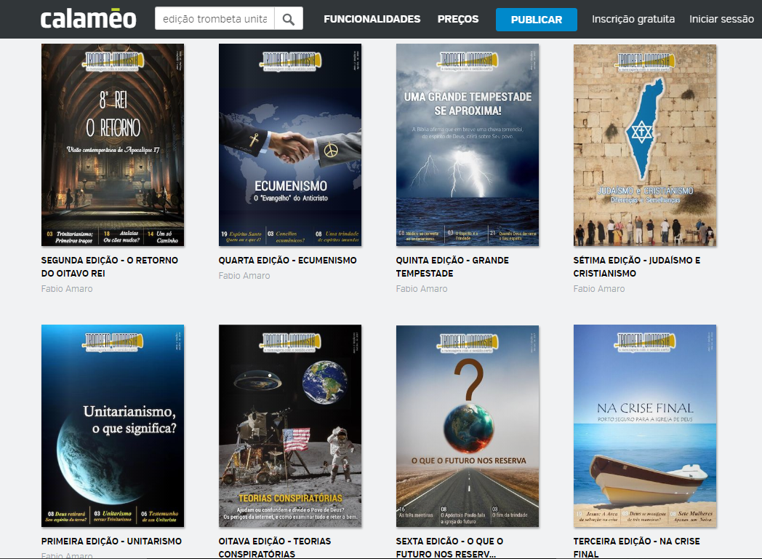

Slide 34
SITE DE ESTUDOS
www.unitarismobiblico.com

